Slide 1
Районный конкурс «ВИКТОРИЯ -2013»

Slide 2
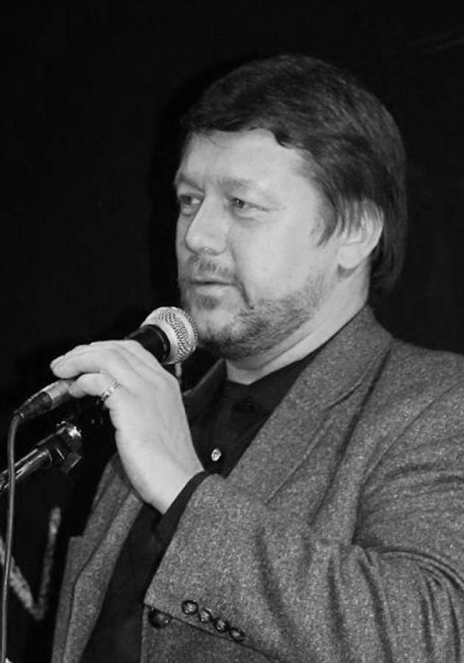
Дмитрий Дарин Руки матери Посвящается матерям, не дождавшимся сыновей с Великой Отечественной войны

Slide 3
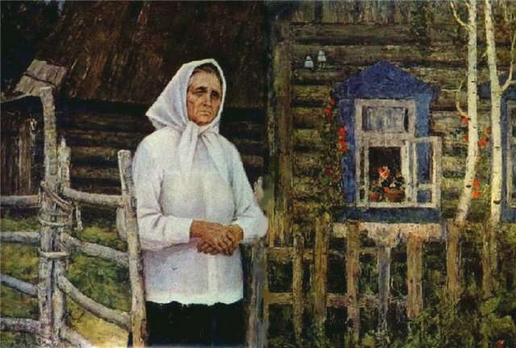
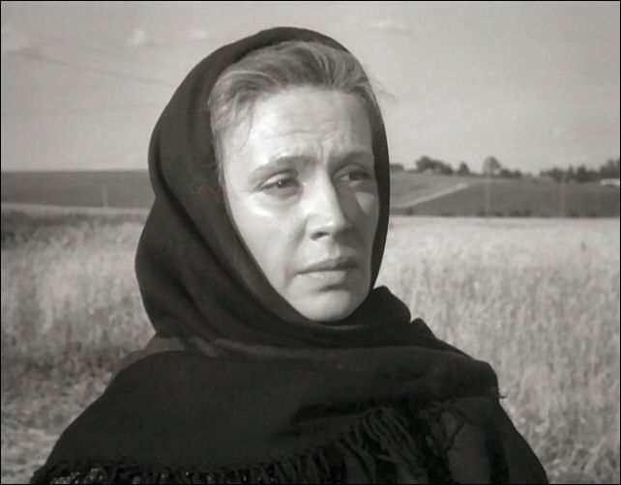
С войны дожидалась сыночка Старушка на Брянщине где-то…

Slide 4
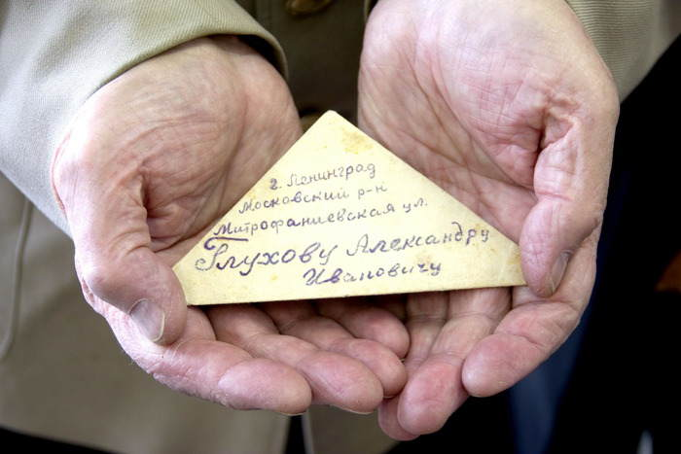
А с фронта полгода – ни строчки И слухи тревожные роем

Slide 5
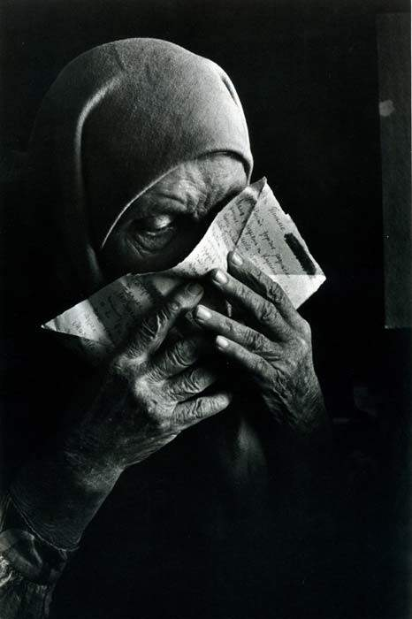
Слезами сырая сорочка Сыновья, что сложена Втрое

Slide 6
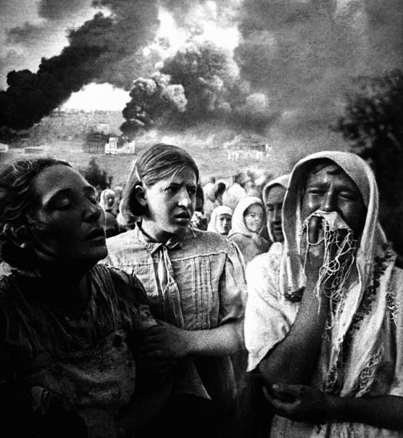
Сюда докатилась давильня Исщербленным жерновом Вскоре

Slide 7
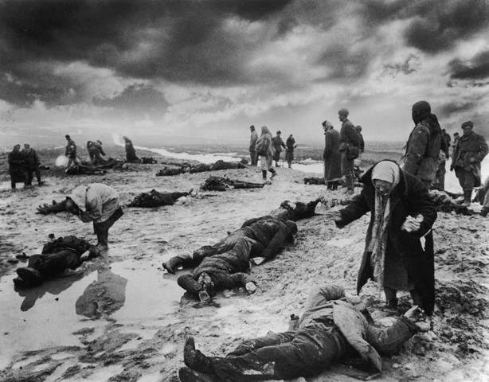
И бабы бойцов хоронили, Рыдая в истерзанном поле

Slide 8
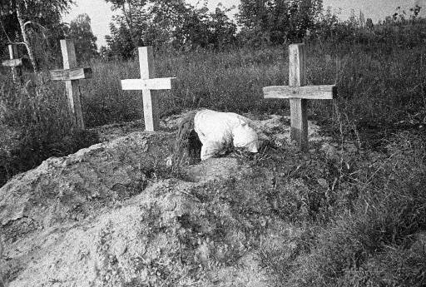
И сына, что «смертию храбрых...» Землей мать присыпала нашей

Slide 9
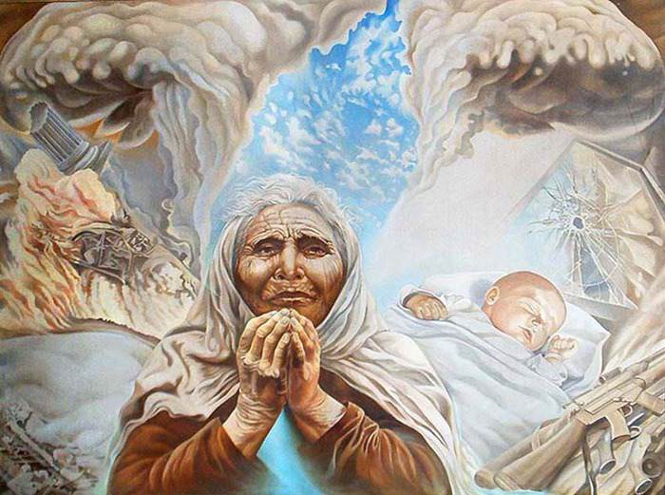
Как шла, она вспомнит едва ли, Неся сатанинские муки

Slide 10
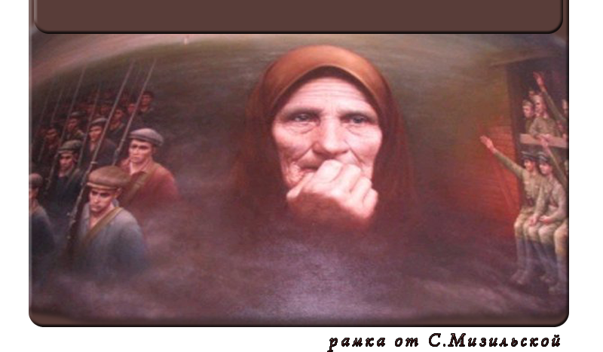
И звезды в слезах целовали Ее материнские руки

Slide 11
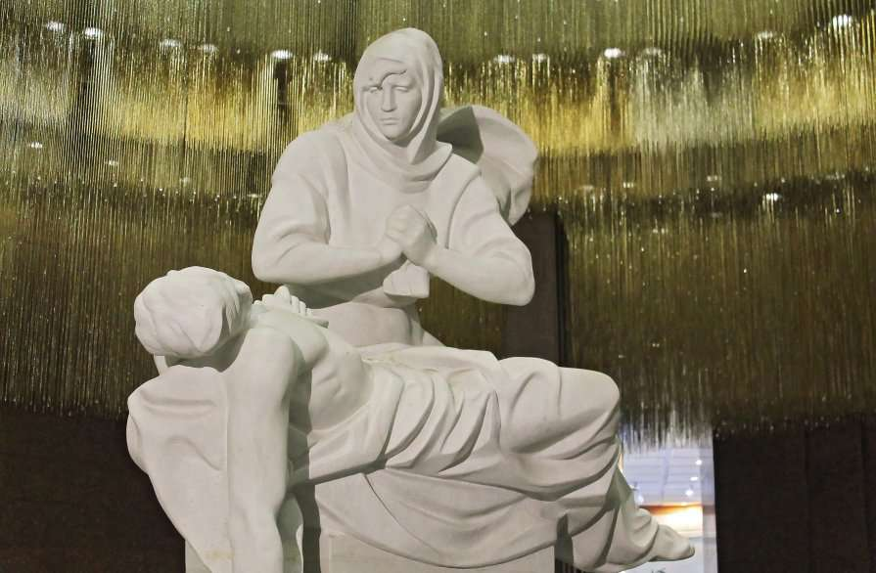
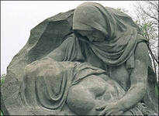

Slide 12
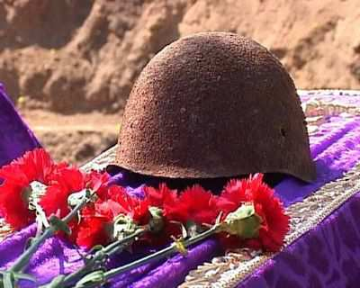

Slide 13
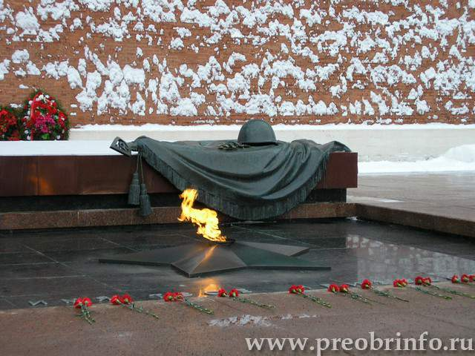

Slide 14
Использованы Интернет-ресурсы:
http://fs110.taba.ru/dev101/0/010/947/0010947326.fid.jpg

